Slide 1

Les veilleurs de l’info
Une proposition éducative pour lutter contre les infox et les théories du complot
Rencontres numériques 18 octobre 2018

Slide 2
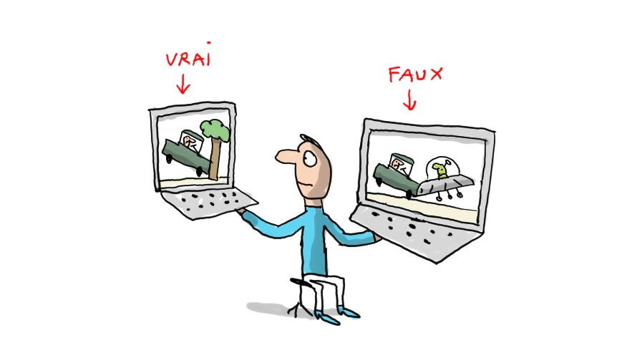
Les veilleurs de l’info
3 convictions :
Eduquer au journalisme et à la démarche journalistique
Comprendre les ressorts de la croyance pour les défaire
Ringardiser les complots pour en combattre l’attrait
Rencontres numériques 18 octobre 2018

Slide 3
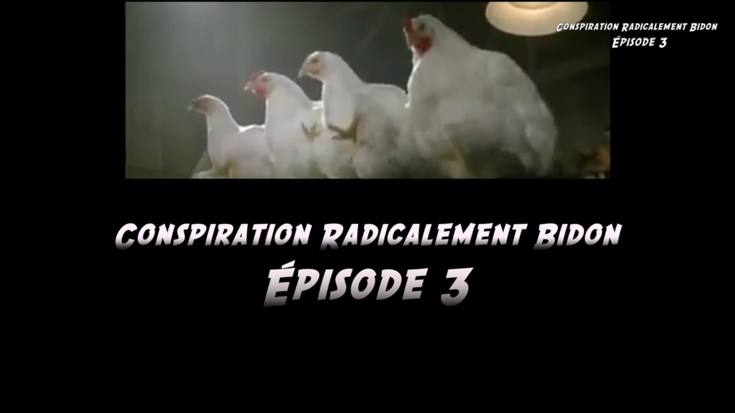

Elements de méthode
S’appuyer sur des savoir faire existants à la Ligue et chez nos partenaires :
Identifier
Modéliser
Essaimer
Rencontres numériques 18 octobre 2018

Slide 4

Enjeux de société
Construction de l’opinion et des représentations
Internet, nouvel écosystème de l’information
Massification de l’information et manipulations
Rencontres numériques 18 octobre 2018

Slide 5
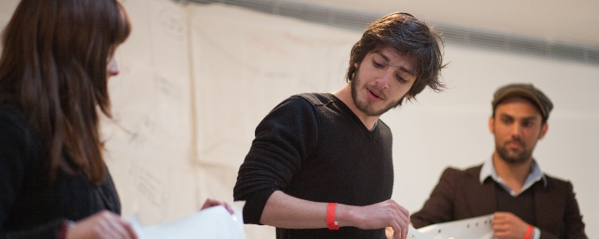
Nos 5 constats
1. Croyances et marché de l’information
2. Bulles algorithmiques
3. Biais cognitifs
4. Groupes sectaires et complotisme
5. Etats et complotismes
Rencontres numériques 18 octobre 2018

Slide 6
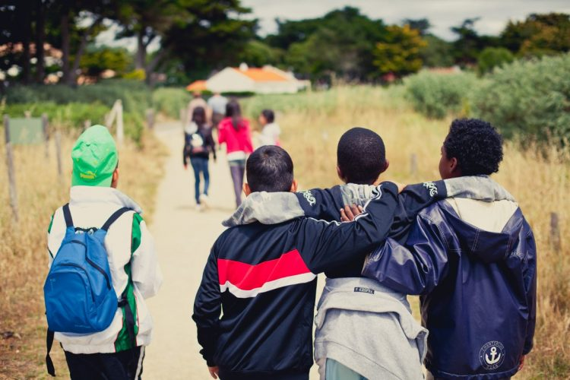
Un parcours en cinq étapes
Journalistes : le jour J
L’info dans tous les sens
La Conf’
On nous cache tout, on nous dit rien
Conspirations radicalement bidons
Rencontres numériques 18 octobre 2018

Slide 7
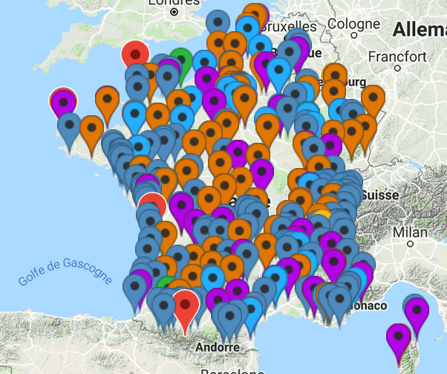

Comment en bénéficier ?
Formation / Appui à l’action :
Déjà plus de 100 personnes formées !
Auto-formation / formation à distance :
Décembre 2018
Diffusion libre et gratuite
RDV sur : https://www.laligue.org
Rencontres numériques 18 octobre 2018

Slide 8
Merci !
Merci pour votre attention !
Antonin Cois
Responsable du développement
Ligue de l’enseignement
acois@laligue.org
07 82 61 12 93
Olivier Magnin
Mission nationale déléguée « lutte contre les fake news »
olivier.magnin@laligue60.fr
Rencontres numériques 18 octobre 2018

